Slide 1
Home automation
PRESENTED BY: supervisor: Omar Fares Dr.Jamal kharusha Awni sousa dr.mutasem abu-zant
Ahmed bahesh

Slide 2
What is home automation?
The home automation is control of home devices from a central control point, its include control of lighting , security locks of gates doors and other system .
Notes:
البيت الاوتوماتيكي هو عبارة عن بيت تكون فيه جميع الاجهزة مربوطة مع بعضها البعض ويتم التحكم ببعض الاجهزة ذاتيا من خلال بعض السنسورات او يدويا من خلال الانترنت او اتصال الجوال او الرسائل

Slide 3
Components used(Hardware)
Raspberry Pi 3 model B as a Microcontroller
Arduino Uno
SIM900 GSM/GPRS Shield
DTMF decoder
Relay
MQ-2 gas sensor
DHT-11 Temperature and Humidity sensor
Flame sensor
Stepper motor
Servo Motor
Mini Webcam
Magnetic Door reed
Buzzer
Liquid Crystal Display

Slide 4
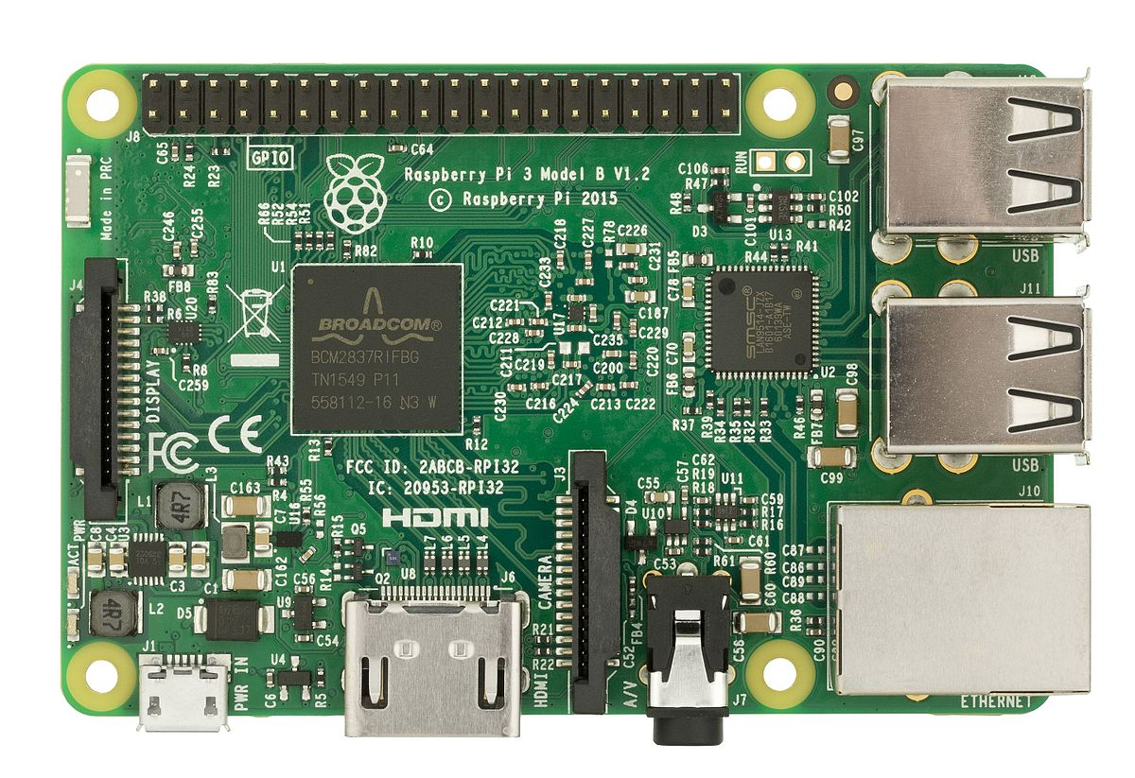
Microcontroller
Credit card size single board computer or a Programmable PC.
Notes:
مدخل طاقة, مدخل ايثرنت, ومخرج hdmi, ومخرج تلفزيون صوت +فيديو, واربع مداخل USB, ومنافذ GPIO

Slide 5
Raspbian os interface

Slide 6
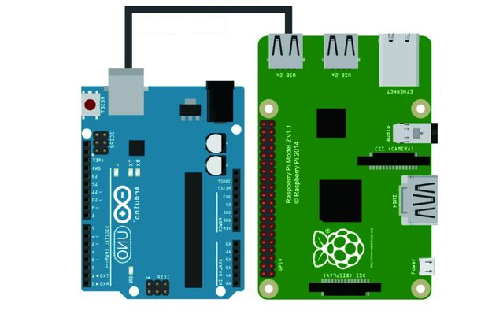
Raspberry pi with Arduino
Notes:
بالاضافة الى استخدامنا للراسبيري باي لقد استخدمنا arduino معها وذلك لكي
1.الاردوينو ابسط بالاستخدام مع السنسورات والماتورات والعناصر الالكترونية
2. الحساسية حيث ان الاردوينو اقل حساسية خاصة عند الاطفاء والتشغيل
3. الاردوينو اقل استهلاك للطاقة
4. الراسبيري باي فيها ملتي تاسك وفيها عمليات معقدة وهي اسرع بحوالي اربعين مرة من الاردوينو
5. يمكن توصيلها بالانترنت
6. سعر الاردوينو تقريبا من 10-20 $ اما الراسبيري من 35-40

Slide 7
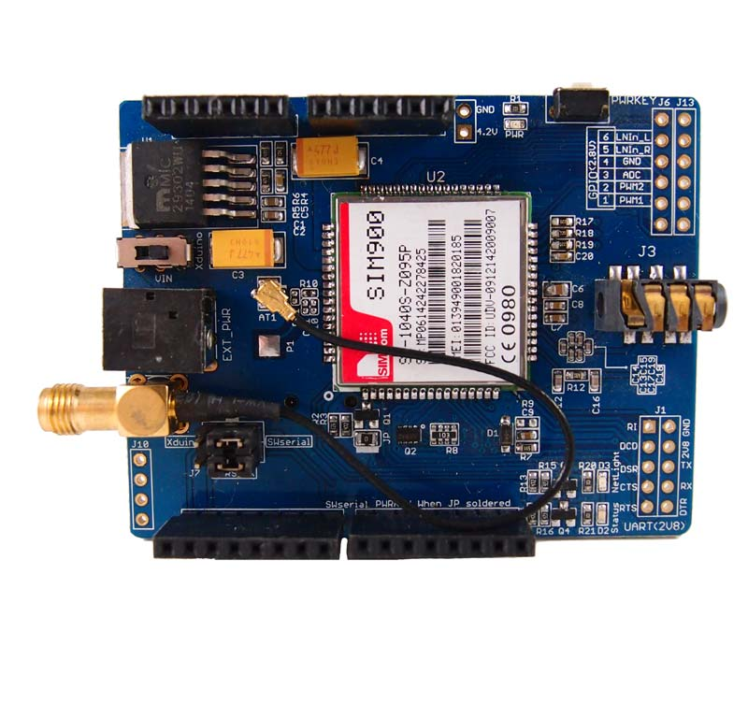
Sim900 gsm/gprs
Notes:
هي عبارة عن قطعة مثل اي جهاز خليوي بتنشبك على الاردوينو
تقوم بارسال رسائل واجراء الاتصال من خلالها واستقبال المكالمات

Slide 8
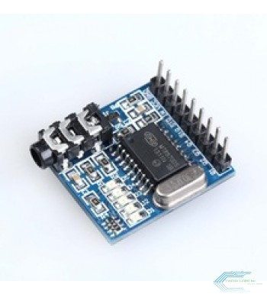
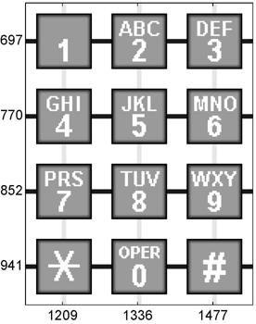
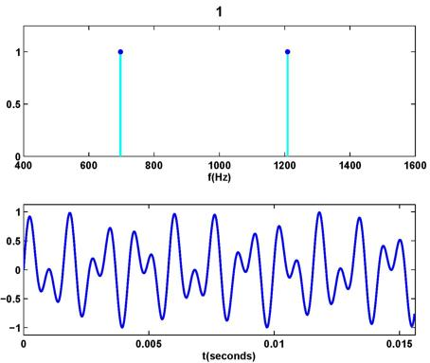
DUAL Tone MULTI-FREQUENCY
Notes:
كل جهاز جوال يحتوي علي كيباد وكل رقم فيها له تردد معين ناتج من جمع اشارتين sinwave, كل واحد لها تردد معين

Slide 9
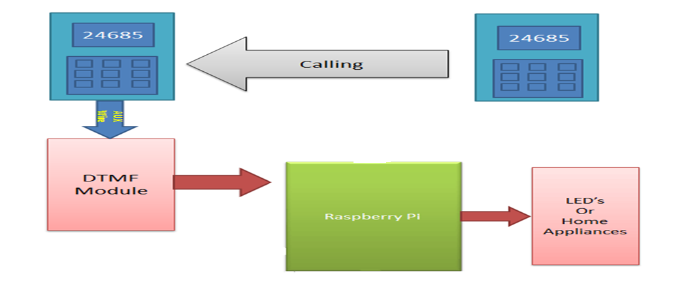
DUAL Tone MULTI-FREQUENCY
Notes:
يتم الاتصال من الجوال على جهاز مشبوك على الراسبيري ومفعل خاصية الرد التلقائي وعند الضغط على اي رقم يتم تحديده في الجهة المقابلة وارسال اشارة للرقم المضغوط الى الراسبيري ومن ثم التحكم بالجهاز المطلوب

Slide 10
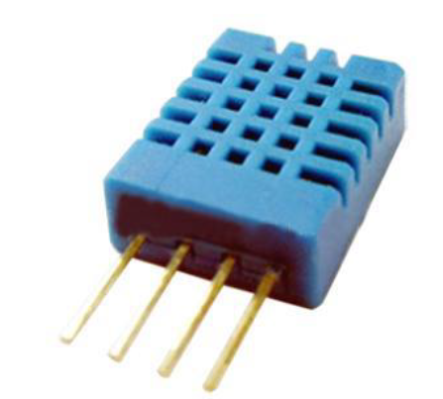
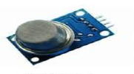
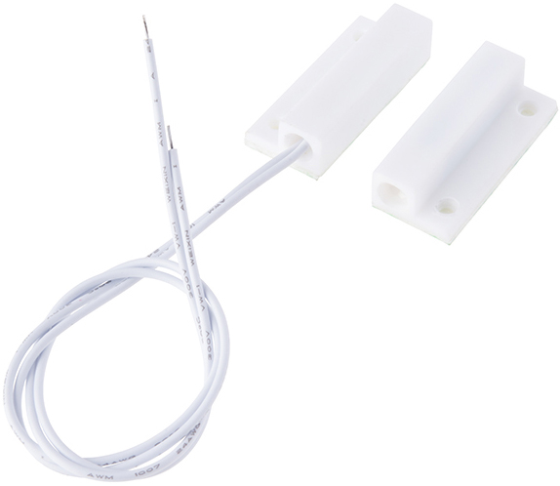
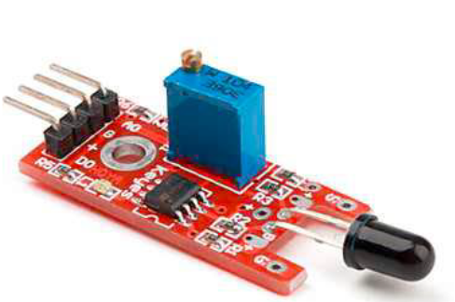
Sensors
DHT11
MQ-2 gas sensor
Flame sensor
Magnetic Door Reed

Slide 11
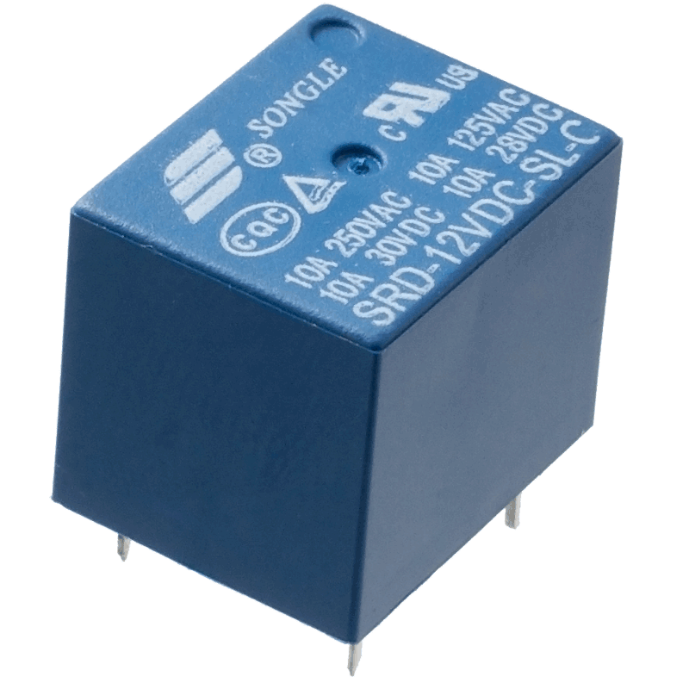
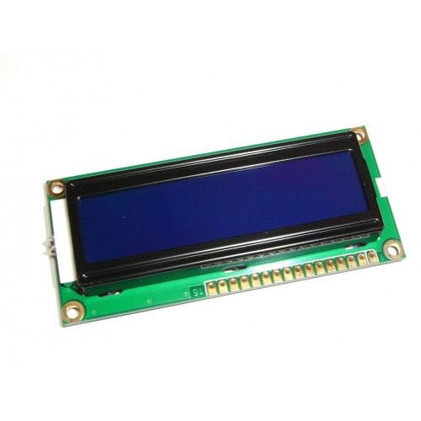

OUTPUT Components
Relay
Stepper Motor
Servo Motor
LCD
Notes:
يتحكم الريلاي بجميع الاجهزة الكهربائية بالبيت وذالك لانه يعمل ك مفتاح عن طريق المجال المغناطيسي بمجرد اعطاءه 5 فولت ولكن المشكلة ان ال GPIO في الراسبيري ترسل 3.3 فولت لذلك وضعنا ترانسيستور للتحكم بال5 التي ستتحكم بالاجهزة الكهربائية

Slide 12
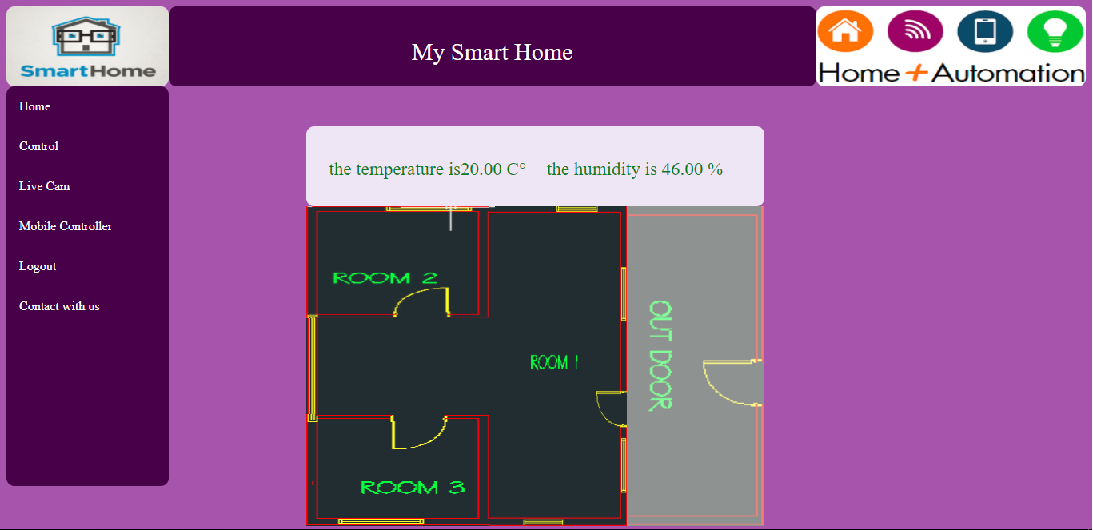
Web site design
Home Page
Notes:
تصميم بسيط لصفحة انترنت تحتوي على مفاتيح للتحكم بالاجهزة والاضاءات والابواب حيث يمكننا من الدخول الى هذه الصفحة من اي مكان في العالم

Slide 13
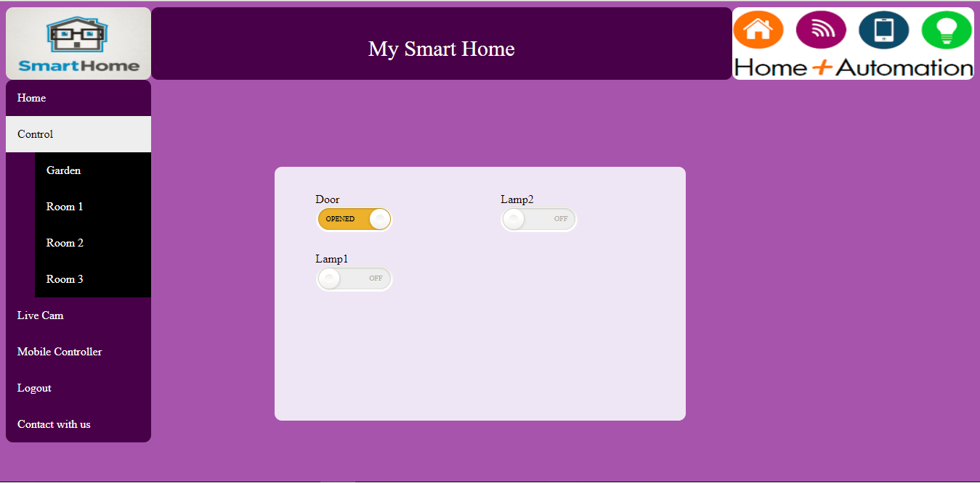
Web site design
Room1 page

Slide 14
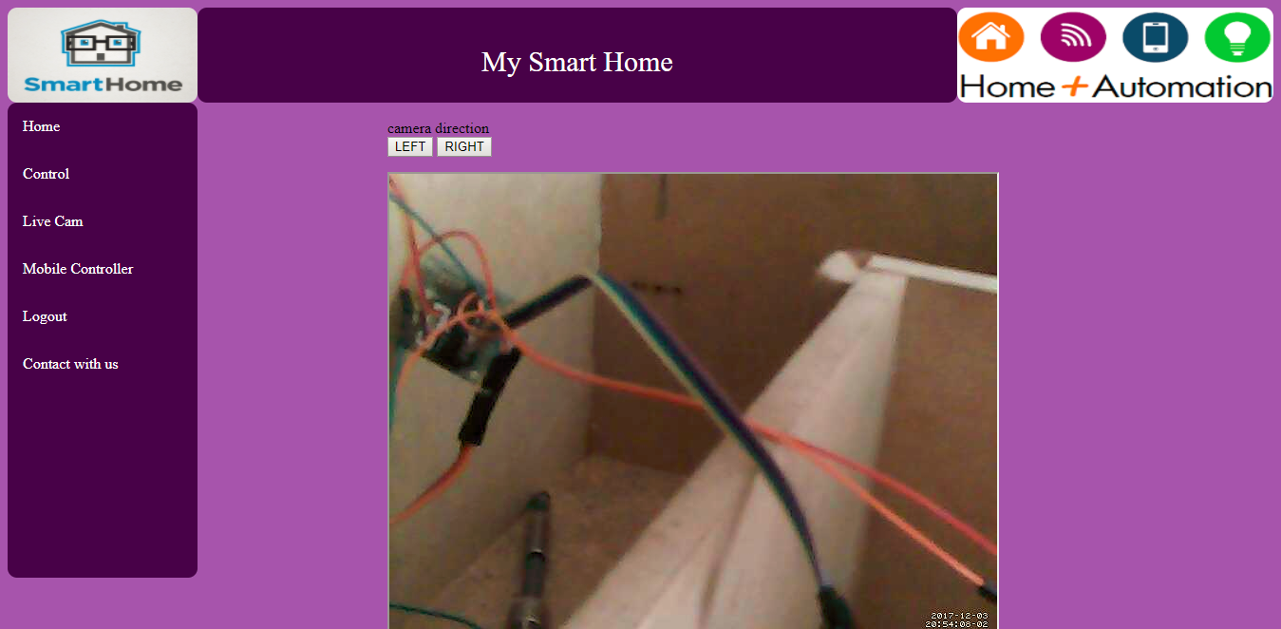
Web site design
Live Camera Page

Slide 15
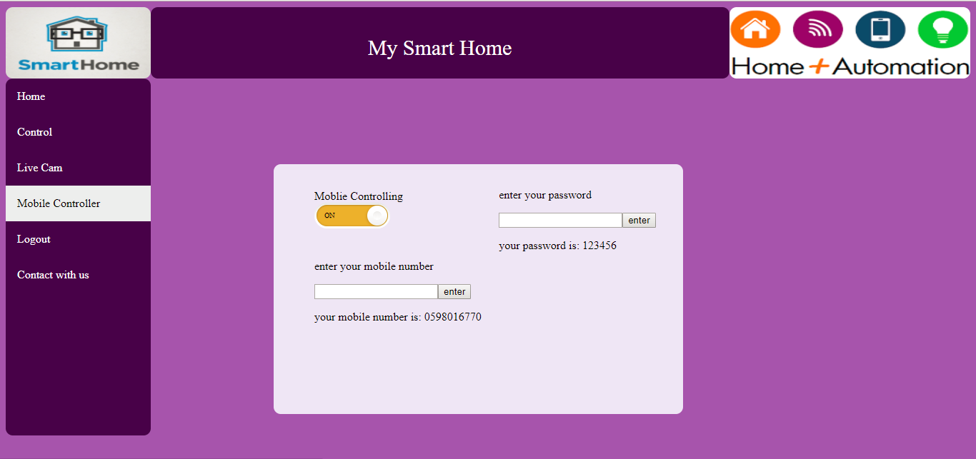
Web site design
Mobile Control Page

Slide 16


FUTURE work

Slide 17
Thank you

